Slide 1
现象： 在11.6V的正常工作电压情况下给仪表上电，约4分钟后仪表开始不断重启。
分析：
用示波器测量各点电源电压，发现给PMIC供电的LMR14030SS电源芯片的4.2V输出电源会出现骤降现象，电压降到2.26V，持续时间为2ms，测量该芯片外围电路及各引脚，EN使能端及输入电源无异常现象，FB引脚及SS引脚波形异常，见后面附图
替换验证：
用新物料替换仪表上的电源芯片，同样工况下，上电10分钟无重启现象，当换回原先的电源芯片后，又会在约4分钟后开始不断重启。量测OK&单体芯片阻抗如下：
结论：
经分析及替换验证得出TI的LMR14030SS电源芯片内部出现问题造成仪表重启。
PIN | 故障件 | 良品
1 | ∞ | ∞
2 | ∞ | ∞
3 | 10K | 9.97K
4 | 82.1K | 82.2K
5 | 18.09K | 18.23K
6 | 不断变化 | 16.3M
7 | 0.5Ω | 0.5Ω
8 | 不断变化 | 不断变化

Slide 2
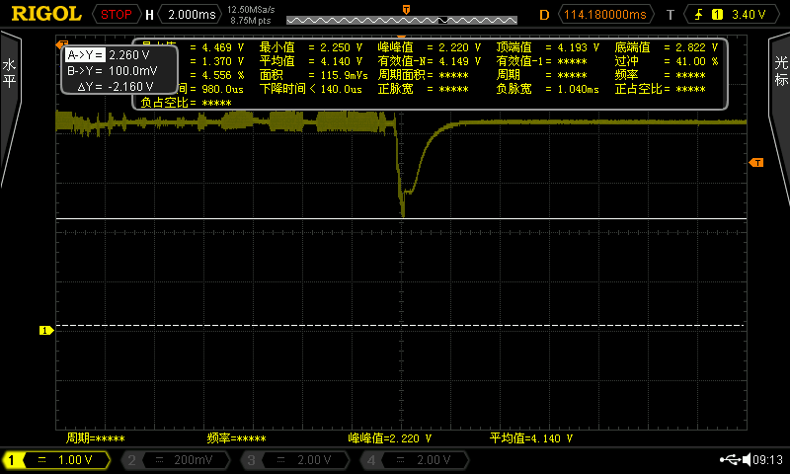
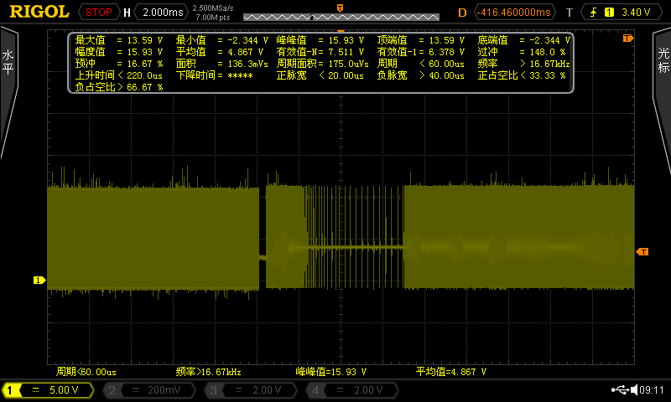
故障件图1-图4
图1 4.2V输出电压波形
图2 电源芯片SW引脚波形

Slide 3
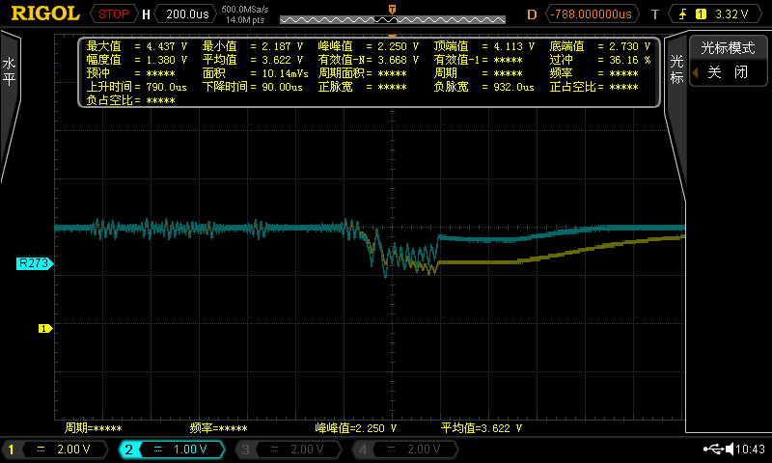
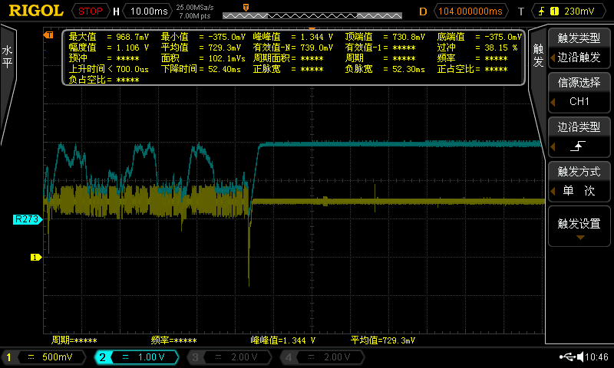
图3 输出电压（黄色）及FB引脚（蓝色）
图4 FB引脚（黄色）及SS软启动引脚（蓝色）

Slide 4
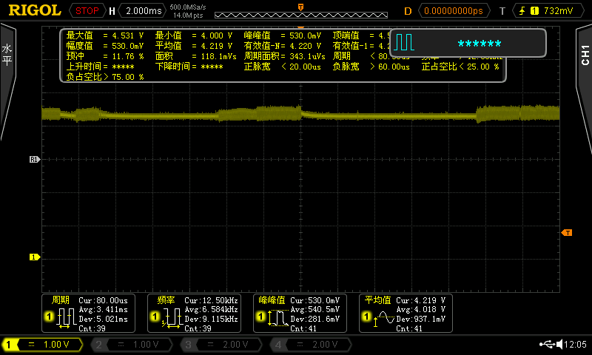
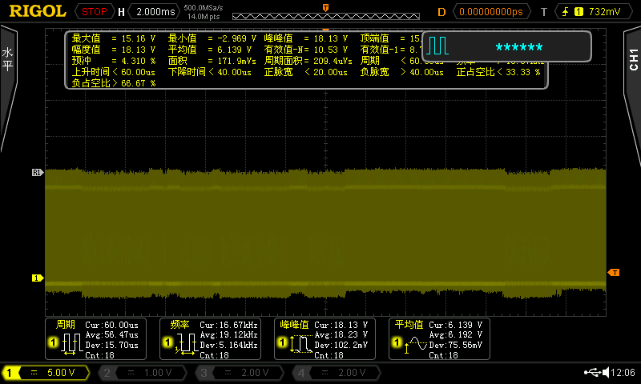
良品图5-图8
图5 4.2V输出电压波形
图6 电源芯片SW引脚波形

Slide 5
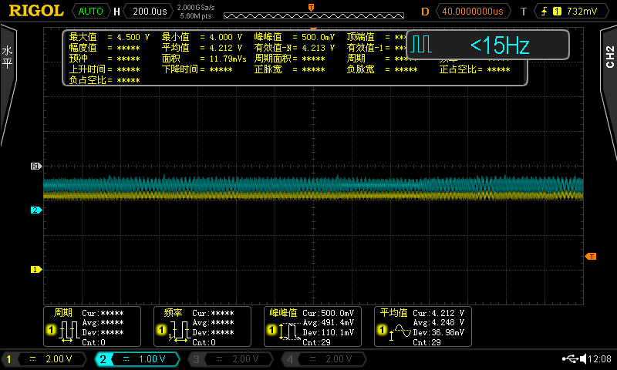
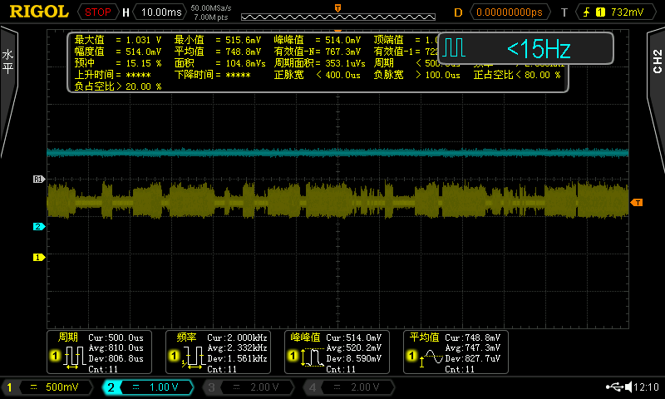
图7 输出电压（黄色）及FB引脚（蓝色）
图8 FB引脚（黄色）及SS软启动引脚（蓝色）

Slide 6
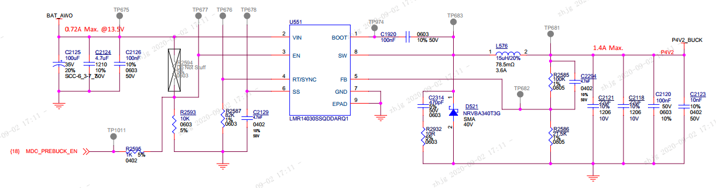
图5 LMR1403SS电源芯片及外围电路

